Slide 1
অনলাইন ক্লাসে সবাইকে স্বাগতম

Slide 2
শিক্ষক পরিচিতি
মোঃ কামরুজ্জামান
সহকারী শিক্ষক
মূলগ্রাম মাধ্যমিক বিদ্যালয়,
কেশবপুর, যশোর।
মোবাইলঃ ০১৭১৪৬৬৯৭১৫
Email: tulumukta.kes@gmail.com

Slide 3
আজকের বিষয়ঃ
শ্রেণিঃ নবম/দশম
বিষয়ঃ অর্থনীতি
অধ্যায়ঃ প্রথম।

Slide 4
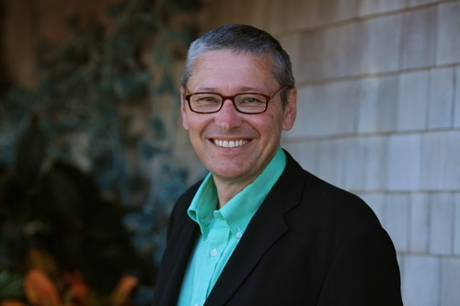
নিচের ছবিটি লক্ষ্য কর
হ্যা এটা অধ্যাপক গ্রেগরি ম্যনকিউ এর ছবি।
যিনি অর্থনীতির দশটি মৌলিক নীতি নিয়ে আলোচনা করেছেন
আজকের পাঠ
অর্থনীতির দশটি মৌলিক নীতি।
বলতো এটা কার ছবি?

Slide 5
অর্থনীতিবীদ গ্রেগরি ম্যানকিউএর মতে অর্থনীতির বিভিন্ন ধারনা সমুহ আলেোচনার পূর্বে অর্থনীতির দশটি মৌলিক নীতি জানা প্রয়োজন।
অর্থনীতির দশটি মৌলিক নীতি
মানুষ দেওয়া নেওয়া করে (People Face Trade-Offs)
সুযোগ ব্যয় (Opportunity Cost)
মানুষ প্রান্তিক পর্যায়ে চিন্তা করে(Retional People Think at The Margin)

Slide 6
মানুষ প্রানোদনায় সাড়া দেয় (People Respondto Incentives)
বানিজ্যে সবাই উপকৃত হয় (Trade Can Make Everyone Better-Off)
অর্থনৈতিক কার্যক্রম সংগঠিত করার জন্য বাজার একটা উত্তম পন্থা (Market are Usually a Good Way to Organize Economic Activities )
সরকার কখনও কখনও বাজার নির্ধারিত ফলাফলের উৎকর্ষ সাধন করতে পারে (Government Can Sometimes Improve Market Outcomes)

Slide 7
একটি দেশের মানুষের জীবনযাত্রার মান নির্ভর করে সে দেশের দ্রব্য ও সেবা উৎপাদনের ক্ষমতার উপর (A Country’s Stand of Living Depends on Its Ability to Produce Goods & Services)
যখন সরকার অতিমাত্রায় মুদ্রা ছাপায় তখন দ্রব্যমূল্য বেড়ে যায় (Prices Rise When the Government Prints Too Much Money)
সমাজ মুদ্রস্ফীতি এবং বেকারত্বের মধ্যে স্বল্পকালীন দেওয়া-নেওয়ার মুখোমুখি হয় (Society Face a Short-Run Trade-Off between Inflation and Unemployment)

Slide 8
বাড়ির কাজ
অর্থনীতির দশটি মৌলিক নীতি লিখে আনবে।

